Slide 1







Opporty建立在区块链基础设施上的版权应用概述

Slide 2



Opporty建立在区块链基础设施上的版权应用概述
议程
我们是谁
里程碑和目标
路线图和成本计划

Slide 3
Opporty建立在区块链基础设施上的版权应用概述
我们是谁

Slide 4
Opporty建立在区块链基础设施上的版权应用概述
我们是私有企业级解决方案的区块链基础设施提供商
目前，我们与以太坊等离子现金侧链合作。在Vitalik Buterin于2018年3月正式公布设计模式两个月后，我们是第一家向Github发布工作原型的公司
我们是第四家通过单独的一致性算法发布等离子现金侧链有效MVP的公司。
我们很快将发布一种使用该技术并能够在特定领域进行竞争的解决方案:
https://www.ey.com/en_gl/news/2018/10/ey-launches-the-world-s-first-secure-private-transactions-over-the-ethereu-public-blockchain
除了我们自己的研发活动外，我们还愿意与值得信赖并希望合作开发区块链上复杂应用程序的公司建立合作关系，。
我们开发了一些非常酷的东西，有时它们会出现在新闻中，就像这个:
https://www.coindesk.com/two-startups-are-partnering-to-enable-amazon-purchases-with-ethereum

Slide 5
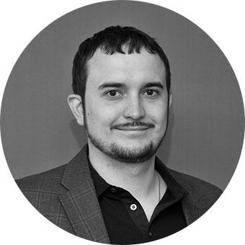

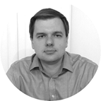
Opporty建立在区块链基础设施上的版权应用概述
创始人
Sergey Grybniak
Sergey Grybniak专注于业务管理，熟悉应用程序开发，机器学习，自然语言处理和智能合约开发。谢尔盖在媒体上有超过100次提及，获得了IBA 2017年度最佳执行奖。他还是CodeProject，Dzone，C-SharpCorner和其他一些小众媒体的定期撰稿人。
Alex Bilichenko
金融和机器学习专家，交易员和投资者，在全球领先的公司拥有超过10年的经验，包括Microsoft，Bridgewater Associates，Goldman Sachs和Teza Technologies。在他任职期间，Alex致力于构建分析海量数据的模型，以预测全球金融资产的价格。他在2013年接受了区块链和加密货币革命.Alex拥有物理学博士学位和物理与计算机科学学士/硕士学位。
Andrey Sarayev
作为计算机科学博士，Andrey在处理金融应用的社交媒体情绪方面拥有丰富的经验。 Andrey拥有构建复杂数据处理系统的经验。

Slide 6















Opporty建立在区块链基础设施上的版权应用概述
在媒体上

Slide 7
Opporty建立在区块链基础设施上的版权应用概述
系统

Slide 8

Opporty建立在区块链基础设施上的版权应用概述
基于区块链基础设施构建的版权应用程序 - 此提案的目标是简要描述基于区块链基础架构构建的版权应用程序。
主要目的是建立一个灵活且易于扩展的生态结构，允许用户向客户，代理商，促销商或公司销售各种类型的版权（音乐，电影，文化，艺术等），反之亦然，允许用户或公司购买各种科目的版权。

Slide 9

Opporty建立在区块链基础设施上的版权应用概述
里程碑与目标

Slide 10
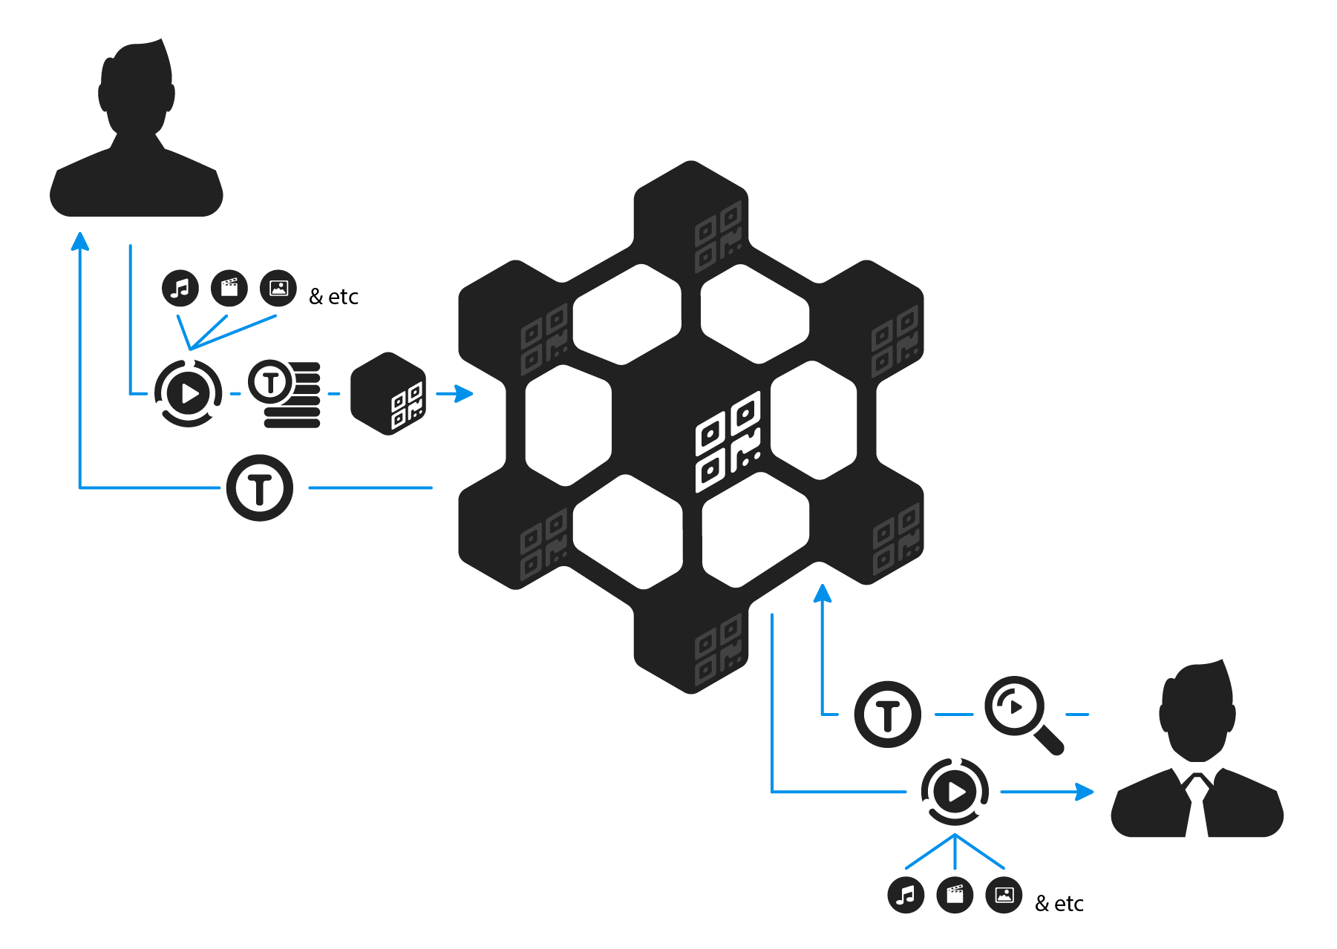
Opporty建立在区块链基础设施上的版权应用概述
目标 #1
区块链基础设施:
我们的第一个目标是使用基于现有全球开源平台的分散应用程序（以太坊 - 推荐，Stellar，EOS，Neo等）构建具有新类型代币的区块链基础设施。此外，我们打算创建项目自己的100％独特区块链协议。但是这个解决方案需要额外的开发时间，并且也是一个讨论主题。

Slide 11

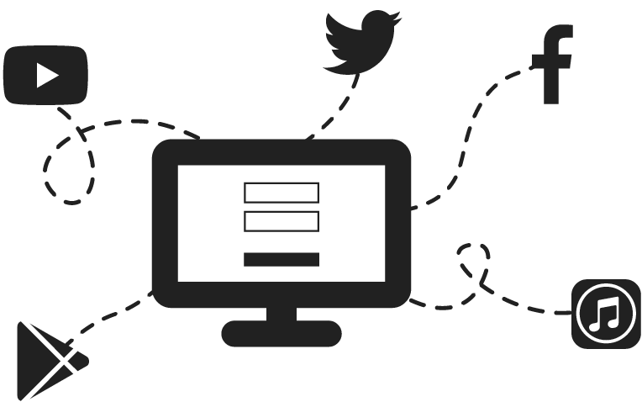
Opporty建立在区块链基础设施上的版权应用概述
目标 #2
网络应用程序:
目标2是构建具有吸引力，高性能，响应和可扩展力的应用程序，与社交媒体网络应用程序集成。与社交媒体（Twitter，Facebook，WeChat等）的集成，有用户许可后将允许系统收集所需数据并使用内置机制对其进行处理。与社交媒体平台API（如福布斯，时代和其他）的整合将提供额外的机会，这也是可讨论的主题。所描述的网络应用程序将包括广告平台（公告功能和在线市场所需）。网络应用程序将满足各种用户类型的需求。

Slide 12

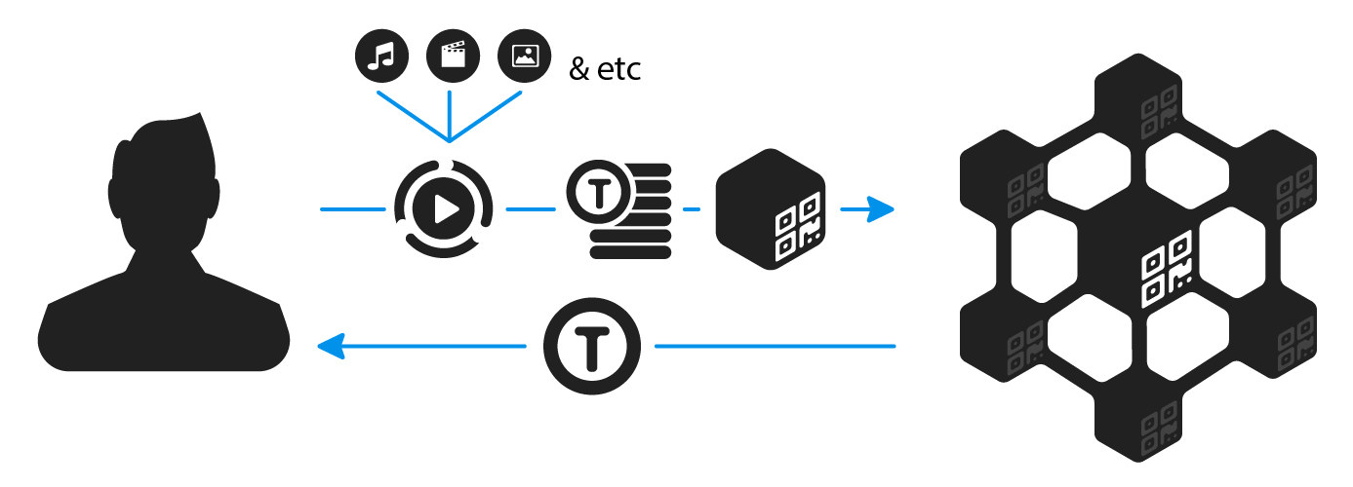
Opporty建立在区块链基础设施上的版权应用概述
作者的工作流程
作者将能够上传受版权保护的个人文件，并设置价格或将其用于拍卖。系统将为上载的版权文件分配唯一ID和时间戳。与社交媒体网点的整合将允许版权所有者使用个人账户在各种平台上发布公告或宣传产品。

Slide 13

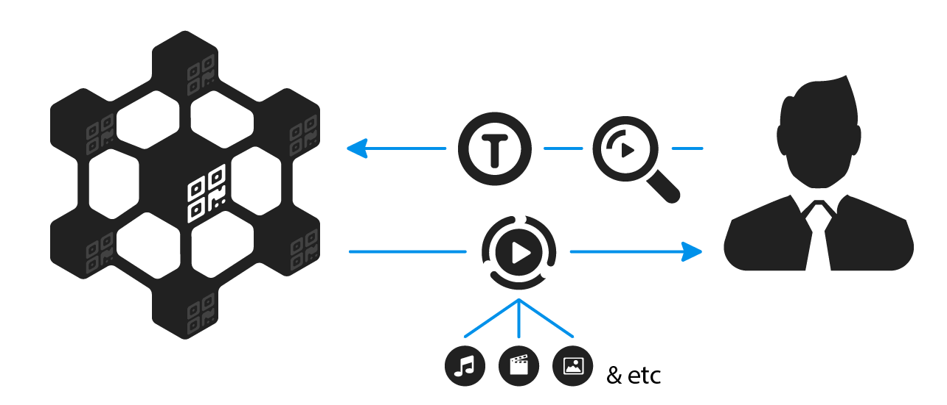
Opporty建立在区块链基础设施上的版权应用概述
客户，代理，推广者和其他可能类型的用户
客户（代理商，促销商和其他可能类型的用户）将能够在整个系统中搜索版权主体，并使用独特，灵活且可调整的支付系统列表或平台代币来预览和购买。

Slide 14

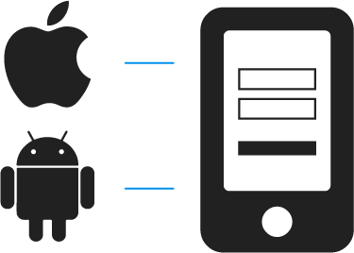
Opporty建立在区块链基础设施上的版权应用概述
目标 #3
移动应用程序（安卓，iOS）：
大多数现代网络应用程序都有自己的移动版本，具有与主应用程序相同的功能。移动应用程序（Android，iOS）需要满足具有个人帐户的各类用户需求，让他们可以采取与网络应用程序相同的操作。对移动应用程序采取的操作将反映在网络应用程序上，反之亦然

Slide 15

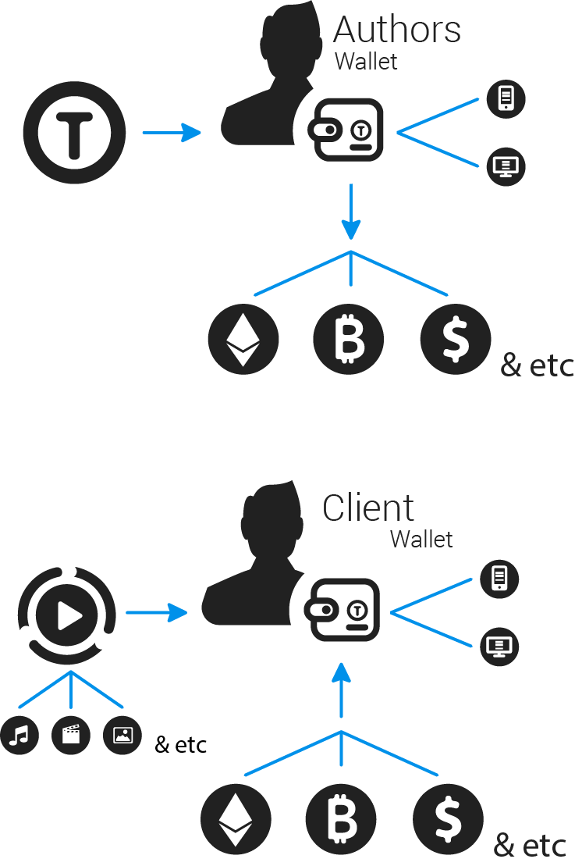
Opporty建立在区块链基础设施上的版权应用概述
目标 #4
电子钱包:
为了实现适当的灵活性，我们必须构建一个电子钱包，它将与网络和移动应用程序以及多种交换服务（包括我们独特的交换服务）集成。我们也可以考虑与现有电子钱包集成。这可能会缩短开发时间，但我们可能会失去灵活性，具体取决于所选的电子钱包架构。用户可以存入和取出资金并将其用于网络和移动应用程序，以购买版权主体。

Slide 16

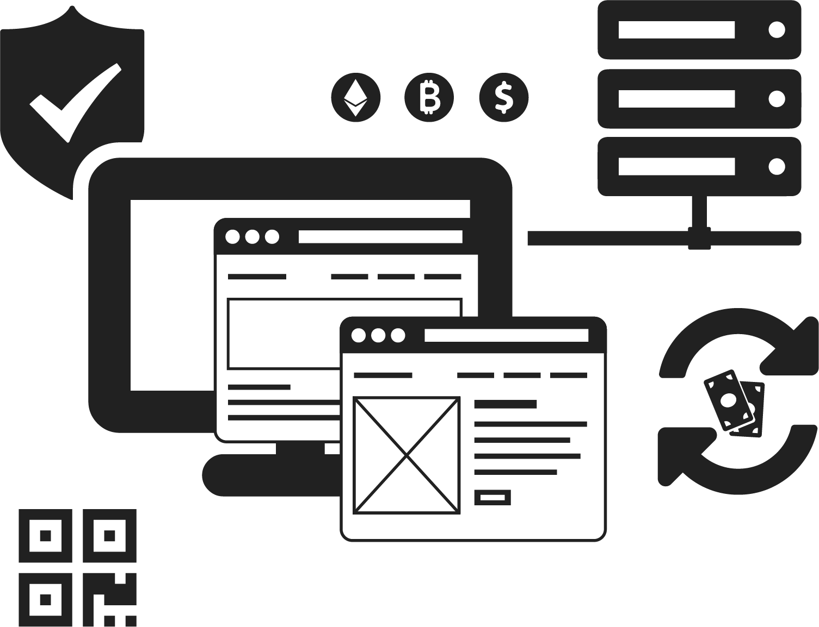
Opporty建立在区块链基础设施上的版权应用概述
目标 #5
数字资产交易平台是一个网站和/或应用程序，与交易所相结合，它允许购买和销售数字资产，如加密货币，安全代币和其他标记化或数字资产，以及监控当前利率和偏差。 由于可能的法律约束，某些类型的代币在特定区域（美国，中国和其他地区）被禁止，因此平台的逻辑必须考虑这一点并仅显示相关类型的代币，具体取决于用户的地理位置。

Slide 17

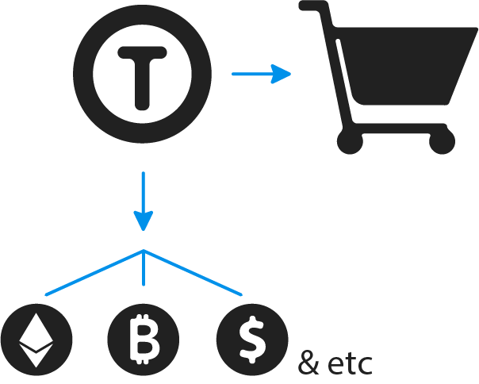
Opporty建立在区块链基础设施上的版权应用概述
目标 #6
浏览器扩展（可选）：
通过与我们的平台或其他平台集成的方法，浏览器扩展程序可以使用户在Aliexpress或其他市场上进行购买。
由于系统将需创建独特类型的代币，因此我们必须确保可立即将此代币交换为实际生活产品。

Slide 18
Opporty建立在区块链基础设施上的版权应用概述
高级路线图
在我们的探索阶段，通过持续沟通收集需求，我们将能够构建一个更详细的精确路线图。以下显示的路线图只是一个原型，是为我们提供时间表和项目成本的总体愿景，它基于200个开发人员/月的总项目成本。
探索阶段结束后，我们将会做好我们团队设计师的分配工作，或使用在客户方 已创建的设计。

Slide 19
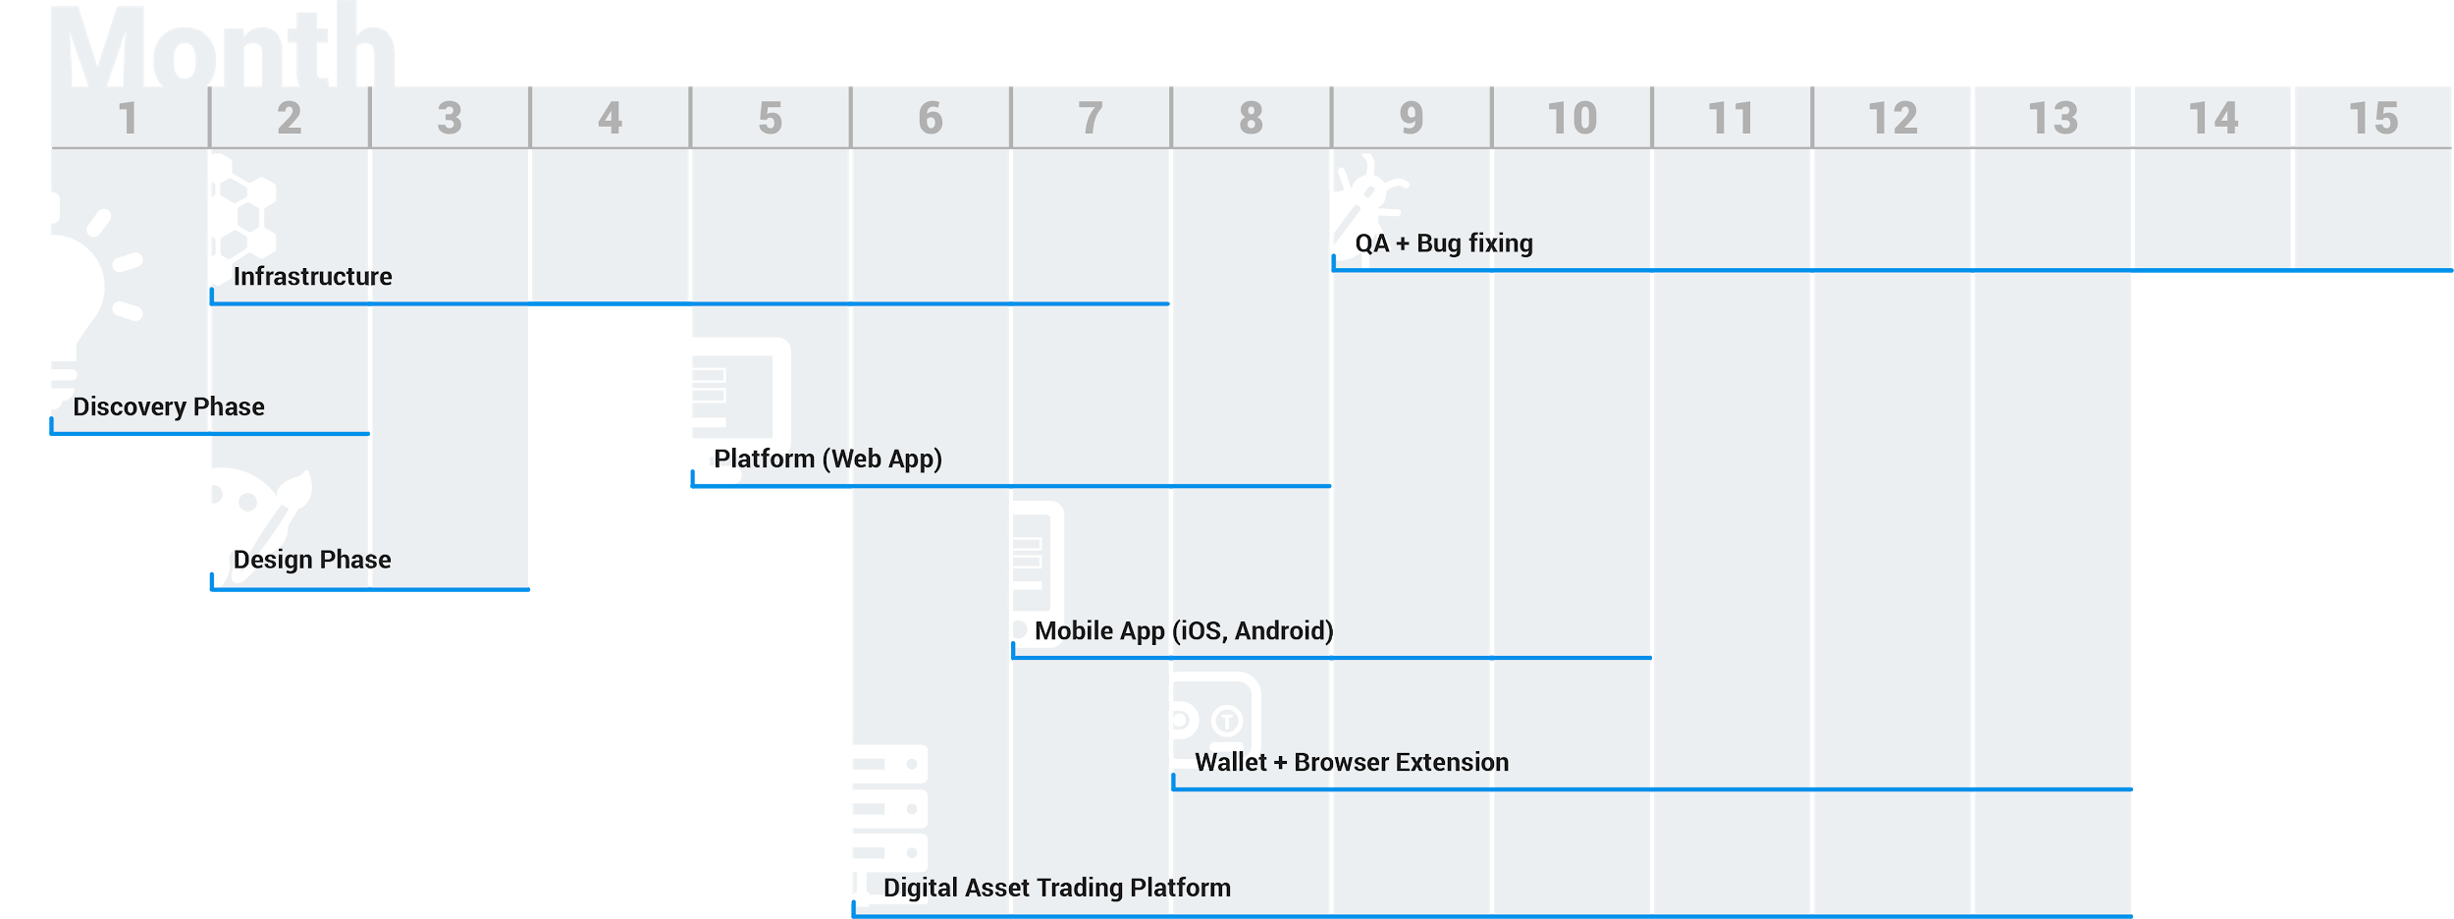
Opporty建立在区块链基础设施上的版权应用概述
高级路线图
Infrastructure － 基础设施 QA＋bug fixing － 质量保障 ＋ 错误修复
Discovery phase － 探索阶段 platform（web App） － 平台 （网络应用程序）
Design Phase － 设计阶段 Mobile App （iOS，Android） － 移动应用程序 （iOS，Android）
Wallet＋BrowserExtension － 电子钱包＋浏览器扩展
Digital Asset Trading Platform － 数字资产交易平台

Slide 20


Opporty建立在区块链基础设施上的版权应用概述
探索阶段
“探索阶段”是一个强化的研究阶段，在数字项目开始时进行，通常涉及不同人员，如业务分析师和技术架构师。
估计费用：
成本估计为25,000美元，一个5人团队（开发人员，架构师，项目经理）最多需要一个月的时间

Slide 21
Opporty建立在区块链基础设施上的版权应用概述
设计阶段
设计阶段是创建国内和国际版本产品最终愿景的重要一步。在这个阶段国际设计师团队将会参与项目，以满足东西方观众的需求。
估计费用：
估计成本为5万美元，一个4人团队需要长达两个月时间（设计师团队负责人（国内和国际），设计师）

Slide 22
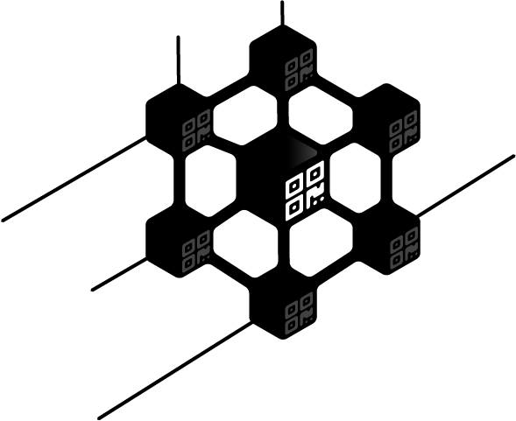
Opporty建立在区块链基础设施上的版权应用概述
区块链基础设施
基础设施是发展过程的重要组成部分，需要一个完整的循环开发团队来奠定未来系统的基础。它是系统中最昂贵，最耗时的元素。
估计费用：
成本约为18万美元，5-10人团队（开发人员，架构师，项目经理，交付经理）需要长达6个月的时间。一旦基础设施准备好到50％左右，开发团队就能够开始开发平台工作（网络应用程序）。

Slide 23
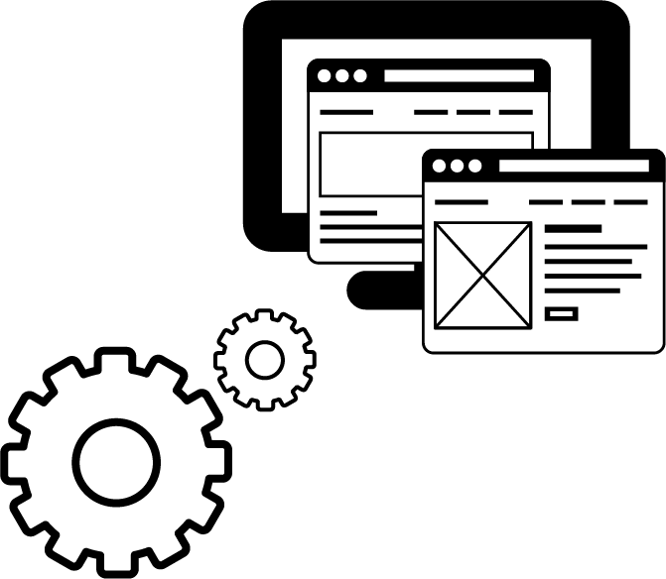
Opporty建立在区块链基础设施上的版权应用概述
网络应用程序
在此阶段，开发团队将通过实施所需功能（包括市场和预订平台）开始构建涵盖所有用户故事（作者和客户）的网络应用程序
估计费用：
成本约为7.5万美元，最多需要4个月。它可以在基础设施阶段完成约50％时开始，由4人组成（开发人员，质量保障工程师，项目经理）

Slide 24
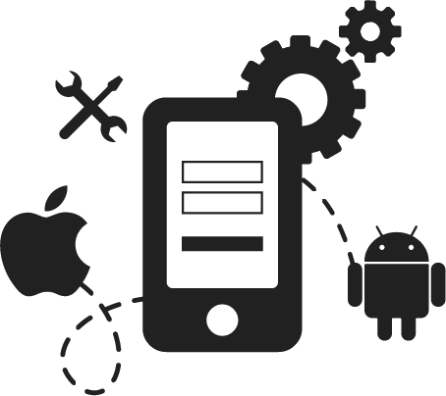
Opporty建立在区块链基础设施上的版权应用概述
移动应用
此阶段需要为iOS和Android系统构建移动应用程序，它应具有与网络应用程序计划相同的功能。移动应用程序开发可以在主要网络应用程序开发阶段开始，如路线图所示。
估计费用：
成本将在7,5万美元左右，时间需要长达4个月并有6人组成团队（iOS开发人员，Android开发人员，质量保障工程师，项目经理）

Slide 25
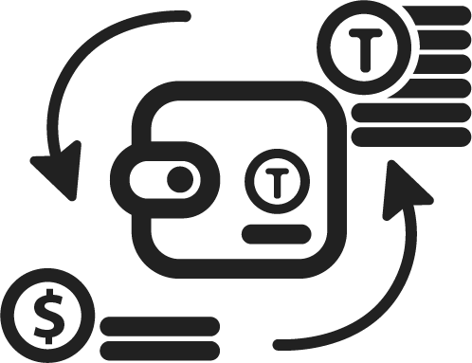
Opporty建立在区块链基础设施上的版权应用概述
电子钱包
电子钱包功能是生态系统的重要组成部分，可以在基础设施完成后立即构建。如前所述，我们可考虑与其中一个现有钱包集成，但定制电子钱包将提供更大的灵活性和独特性。
估计费用：
自定制电子钱包解决方案的成本约为6.5万美元，4人团队将需要长达4个月时间（开发人员，质量保障工程师，项目经理）

Slide 26



Opporty建立在区块链基础设施上的版权应用概述
数字资产交易平台开发阶段
探索阶段
此阶段包括创建技术要求，一般设计和风险计划。
开发阶段
在此阶段，将根据在探索阶段收集的参数进行精细的前端与后端开发。
质量保障阶段是一个连续的过程，它将在整个开发阶段进行，一旦第一个构建开发后并会同时准备进行测试

Slide 27
Opporty建立在区块链基础设施上的版权应用概述
探索阶段
创建与验证用例
设计安全框架，分析风险因素
设计服务器架构
准备UI线框
研究货币收费机制
研究交易平台整合
研究与加密货币 - 法定交换的整合
研究与加密货币交换的集成
设计交换匹配引擎，电子钱包，加密货币转移系统
设计网站和服务器基础架构之间的联系
设计和选择数据基础设施
购买域名/分配IP地址
作为探索阶段的结果，开发团队将获得足够关于项目结构与要求的信息 ，以便开始下一阶。

Slide 28
Opporty建立在区块链基础设施上的版权应用概述
开发阶段
在开发阶段，将采取以下行动：
开发前端UI
实施服务器架构
开发后端，数据基础设施，电子钱包管理系统
为交易平台集成与加密货币平交换开发API
将API与加密货币交换集成
开发交换匹配引擎
开发初始订单创建功能
实施安全框架
实现网络站点和后端服务器基础结构之间的连接
一旦第一个构建准备好进行测试时 开发技术员将把它部署到测试环境，质量保障工程师将开始测试其构建的功能性。

Slide 29
Opporty建立在区块链基础设施上的版权应用概述
质量保障与综合测试
质量保障和整合阶段包括以下步骤:
测试不同操作系统/浏览器的前端UI
测试网络站点和后端服务器基础结构的集成
测试货币收费机制与不同形式的支付过程
测试后端层
使用渗透测试法测试安全基础架构
测试服务器基础架构的可靠性和速度
测试所有模块的整体集成
测试API集成
一旦开发阶段完成，将持续进行质量保障和错误修复，以确保在最终阶段结束时向交互环境发布高质量产品。

Slide 30
Opporty建立在区块链基础设施上的版权应用概述
数字资产交易平台
平台开发需要以下一组高技能专家 :
软件架构师
区块链开发人员
项目经理
设计师（UI / UX）
质量保障工程师
业务分析师
开发技术员
预计平台的成本：
40万美元，12人团队将需要长达7个月时间

Slide 31
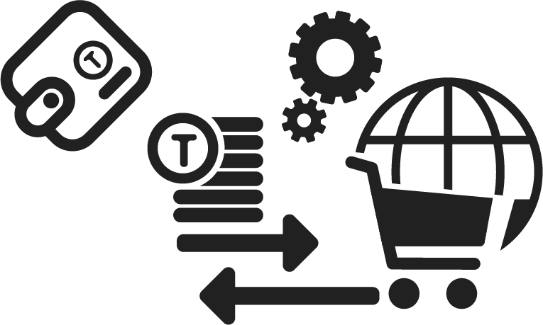
Opporty建立在区块链基础设施上的版权应用概述
浏览器扩展
自定制的浏览器扩展将允许用户在平台上得到的代币花费在各种市场上来购买现实生活中的商品。
估计费用：
这将花费3.5万美元，一个4人团队将需要3个月时间（开发人员，质量保障工程师，项目经理）

Slide 32


Opporty建立在区块链基础设施上的版权应用概述
质量保障与错误修复
质量保障与错误修复。在此阶段，将进行强化性的质量保障过程，从而找到并修复系统每个部分的错误。根据最佳实际经验，质量保证流程必须在整个项目的生命周期中进行，如路线图所示。
估计费用：
成本为3万美元，5人团队最多需要7个月时间（质量保障工程师全职，开发人员 - 需要时，项目经理）

Slide 33
Opporty建立在区块链基础设施上的版权应用概述
项目总费用估计：93,5万美元。
预计项目期限：15个月。
该估计是约计数并有可能在探索阶段后变化。
数字基于经验丰富的开发人员大约200个月的工作时间。通过删除浏览器扩展和自定义钱包等特定元素可降低成本。我们可以帮助与提供此类服务的第三方公司连体合作。

Slide 34
感谢您的关注！
Opporty International, Inc.
info@opporty.com
+1 888-959-5570

